Slide 1



내가 기획한 ICT가
세상을 바꾼다면?
SW개발/HW제작 설계서
프로젝트 명 : 대중교통(광역버스) 대기인원을 판별,
계산 후 더 정확한 최소시간 경로 지원 시스템
2020. 07. 25
(THE 파코) – 김우진, 이유진, 이채민
Mentor 노 승 협

Slide 2


수행 단계별 주요 산출물
단계 | 산출물 | 일반 | 응용 소프트웨어 | 응용 하드웨어
 |  | ∙모바일 APP ∙Web 등 | ∙빅데이터 ∙인공지능 ∙블록체인 등 | ∙IoT ∙로봇 ∙드론 등
환경 분석 | 시장/기술 환경 분석서 | △ | △ | △
 | 설문조사 결과서 | △ | △ | △
 | 인터뷰 결과서 | △ | △ | △
요구사항 분석 | 요구사항 정의서 | ○ | ○ | ○
 | 유즈케이스 정의서 | △ | △ | △
아키텍처 설계 | 서비스 구성도(시스템 구성도) | ○ | ○ | ○
 | 서비스 흐름도(데이터 흐름도) | △ | ○ | △
 | UI/UX 정의서 | △ | △ | △
 | 하드웨어/센서 구성도 | - | - | ○
기능 설계 | 메뉴 구성도 | ○ | ○ | ○
 | 화면 설계서 | ○ | ○ | △
 | 엔티티 관계도 | ○ | ○ | △
 | 기능 처리도(기능 흐름도) | ○ | ○ | ○
 | 알고리즘 명세서/설명서 | △ | ○ | ○
 | 데이터 수집처리 정의서 | - | ○ | -
 | 하드웨어 설계도 | - | - | ○
개발 / 구현 | 프로그램 목록 | ○ | ○ | ○
 | 테이블 정의서 | ○ | ○ | △
 | 핵심 소스코드 | ○ | ○ | ○
※ ○ 필수, △ 선택

Slide 3
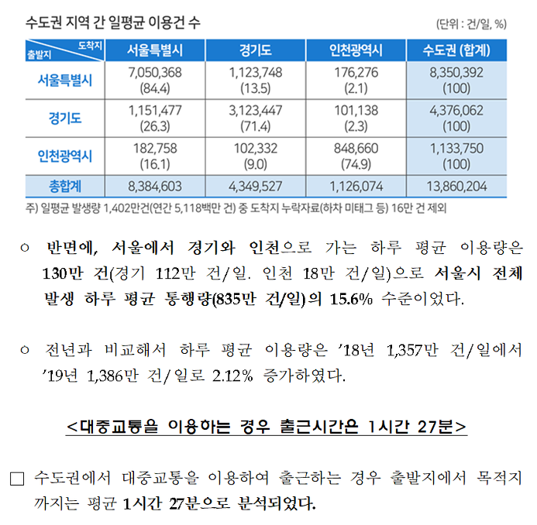
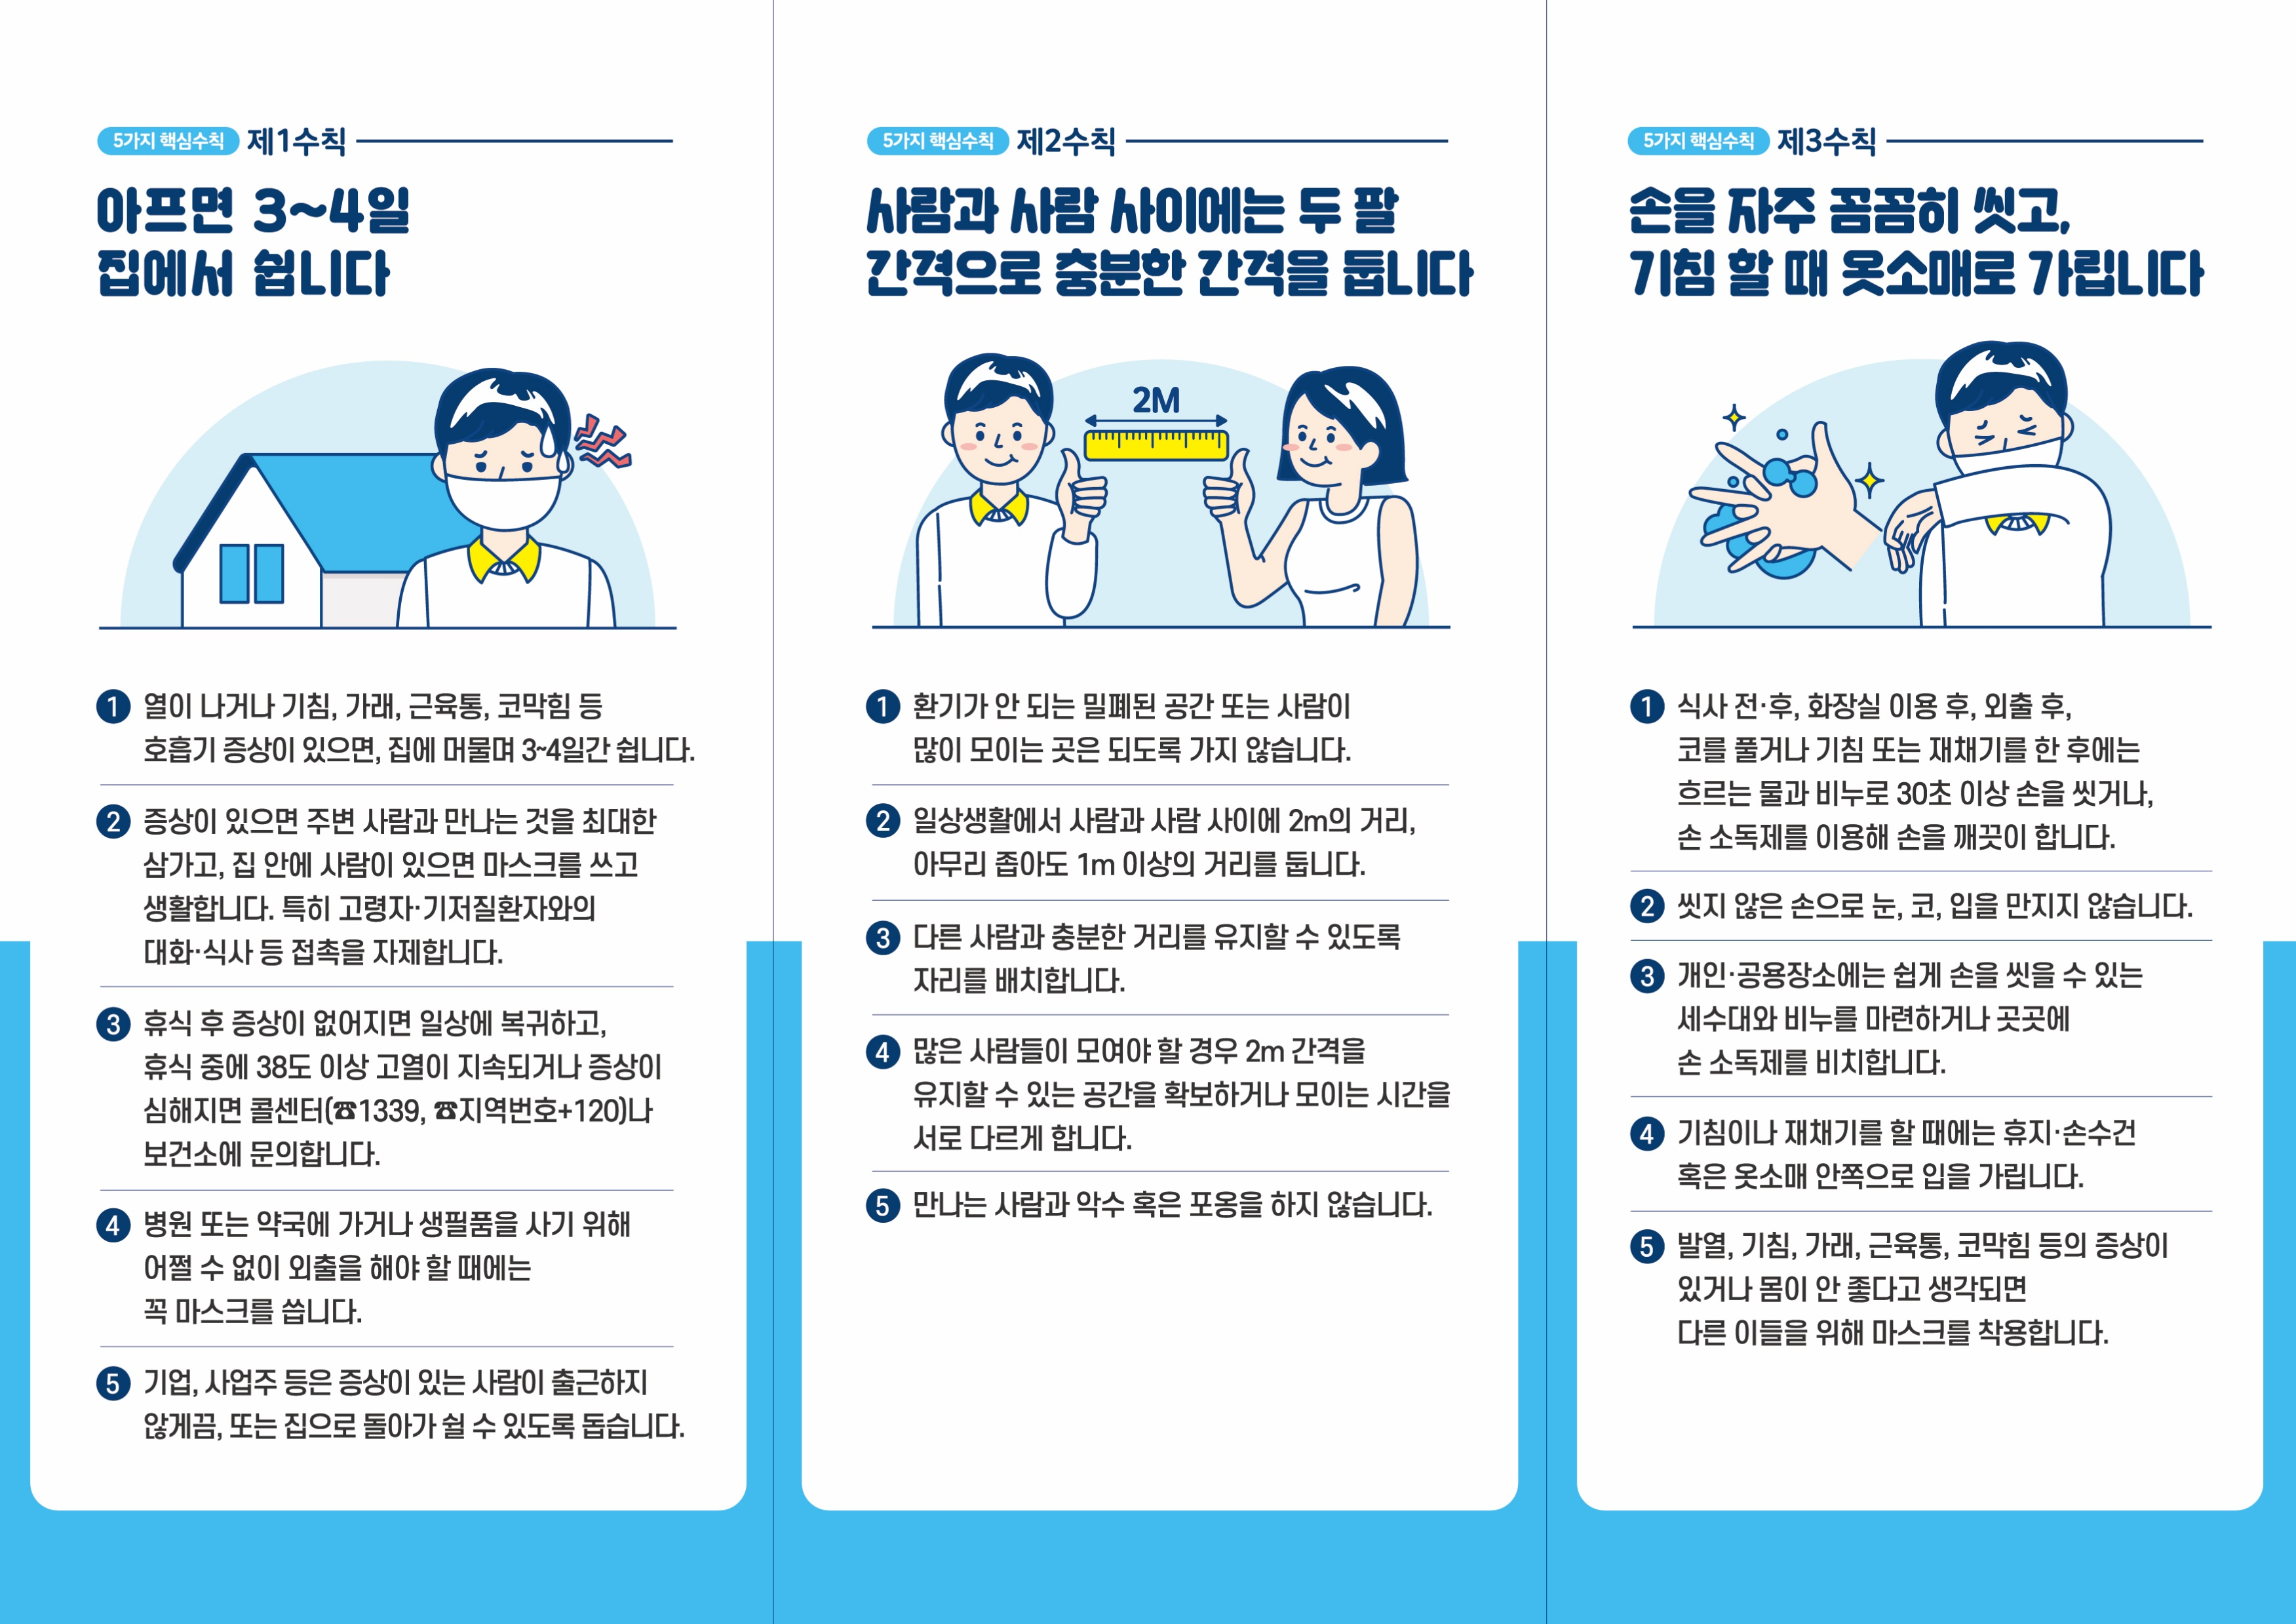
| 시장/기술 동향 분석
현재 전세계와 마찬가지로 한국 또한 코로나 바이러스(C19)의 영향을 많이 받고 있다.
이러한 영향으로 인하여, 현재 우리나라는 생활 속 사회적 거리두기를 진행중에 있다.
이러한 거리두기 방침은 현재까지 대략 반년동안 진행되고 있고, 이로인해 어느 순간 이러한 거리두기의 수칙들은 일상이 된 상황이다.
하지만, 동시에 마찬가지로 이러한 수칙을 지키기 어려운 장소와 어려운 상황이 존재하다는 것도, C19로 6개월이 지난 지금은 모두들, 알고 있으리라 생각한다.

Slide 4
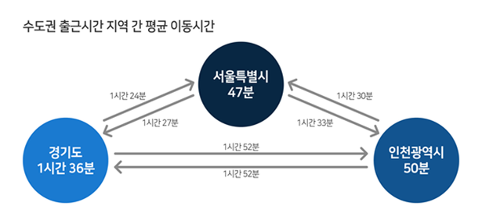
| 시장/기술 동향 분석
결과적으로,
앞서 설명한 C19와 함께 수도권에서 이용하는 대중교통 특히 버스를 이용하여, 출퇴근을 하는 직장인의 경우,
일 사용자 700만명의 인원들과 마찬가지로, 출퇴근시, 많은 인원들이 붐비는 장소에서 함께, 시간을 보내고, 직장으로 향하는 만큼 이를 피할 수 있는 방법을 찾기가 어려운 상황속에서, 이러한 C19의 생활 속 거리두기의 지침과는 괴리가 있는 방식으로 하루를 보내고 있음을 알 수가 있다.
이러한 C19로 발행한 생활에서, 6개월이 흐르고 언제 이를 해결 할 수 있을지도 미지수인 상황이다.
동시에 대중교통을 이용하는 대다수인 직장인들에게, 언제나 좋은 컨디션으로, 서로 간의 2m 거리를 유지한채 대중교통을 이용하며 매일매일 출퇴근을 하라는 것은 단연코 불가능한 주문이라 확신한다.
다만, 이러한 생활속에서, 우리의 프로젝트 아이디어가 이러한 문제점이 존재하는 현실에 한가지의 해결책으로서 제시 될 수가 있음을 해당 프로젝트 목표를 배경으로 시사한다 생각한다.
앞서 보여진 표와 같이, 현재 수도권, 일 대중교통 사용건수는 약, 1380만이며, 인구는 약 720만명이다.
이러한 사용자들 중에서 출퇴근을 위해 이용하는 대중교통 사용자들은 평균적으로 1시간 30분정도를 대중교통을 사용하며 보낸다.
이러한 이용자들 중, 버스를 이용한 인원은 43%, 지하철,철도 등을 환승하여 이용하는 정도는 17%로 대략 60%의 수도권 직장인이 출퇴근을 위하여 버스를 이용한다는 것을 알 수가 있었다.

Slide 5
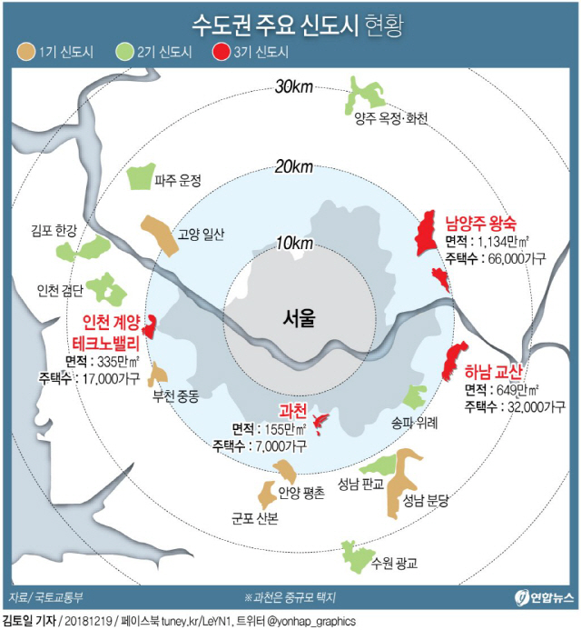
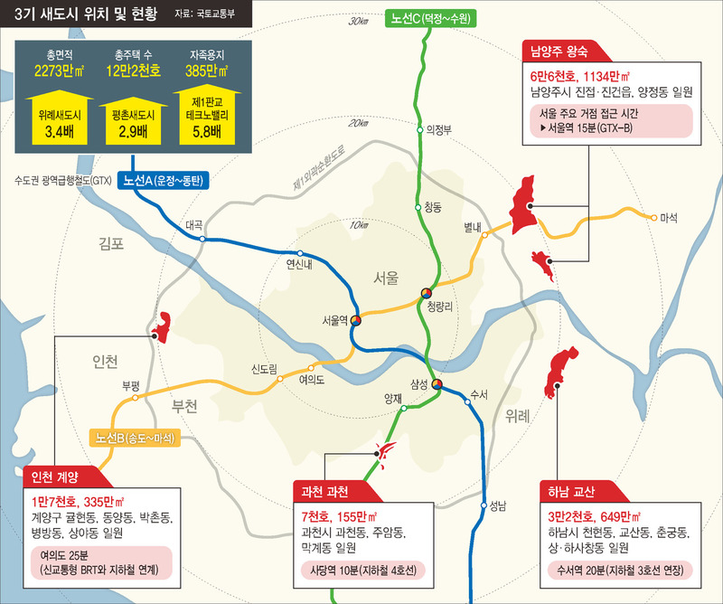
| 시장/기술 동향 분석
현재 계획되어 있는 3기 신도시의 경우 GTX(수도권 광역급행철도)의 완성 전까지는 매일 12만 세대의 가구가 자가용을 이용한 출퇴근을 하거나, 광역버스를 이용하여 출퇴근을 해야 한다.
현재까지 2기 신도시까지 건설 후, 입주가 되어있고, 위 신도시들의 대부분은 광역버스만이 서울과 연결되는 유일한 교통이다.
더불어, 2기 신도시 대부분이 1기 신도시에 비해 서울과 거리가 멀고 교통 인프라가 미흡하다는 것이 문제점으로 지적되고 이는 교통수단의 문제가 크게 작용한다.
특히 3기 신도시의 경우, 정부의 청년, 신혼부부의 주거지원방안으로서 시작된 신도시인 만큼, 대중교통의 필요성이 더욱 절실할 것이라 예상한다.

Slide 6
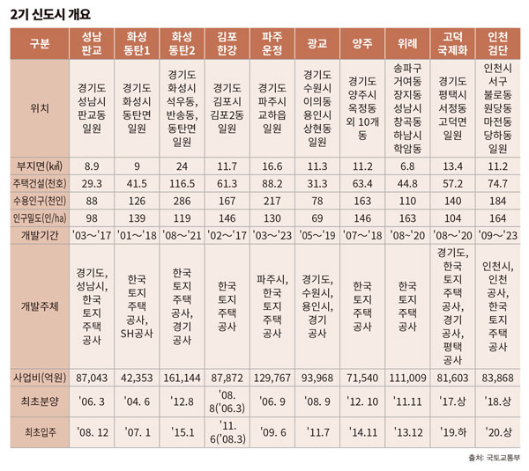
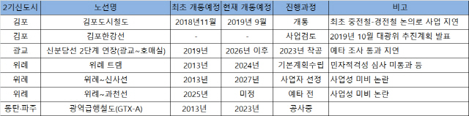
| 시장/기술 동향 분석
좀더 자세히 알아보자면,
이는 아직 2기 신도시의 교통 인프라 문제가 해결이 되지 않았음을 상기해볼 때, 큰 문제점으로 여겨진다.
특히나 2기 신도시중 1,2번째로 큰 신도시들의 교통수단이, 광역버스를 통해서만이 출퇴근이 이루어지고있다.
게다가, 21만세대가 존재하는 파주 운정지구에는 아직까지 계획중인 대체 교통시설이 없기에 출퇴근시 문제점이 해결될 시기가 정확하지 않다.
앞서 설명한 바와 같이, 현재 수도권에 형성되어 있는 신도시의 경우, 대부분이 광역버스만을 이용하여, 출퇴근(등하교)를 한다는 것을 살펴 볼 수가 있었다.
동시에, 앞으로 최소 10년 가까이는, 현재 건설된 신도시들에 절반과, 앞으로 건설될 3기 신도시까지, 출퇴근시 교통수단이 광역버스만이 이용 가능하다는 것 또한 알 수가 있다.

Slide 7
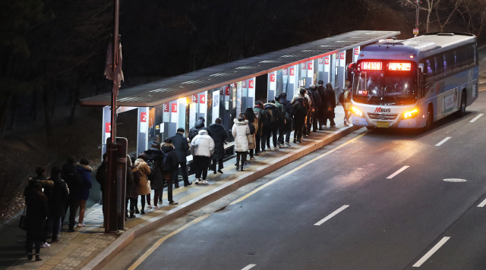
| 시장/기술 동향 분석
따라서, 현 프로젝트 아이디어인, ‘대중교통(광역버스) 대기인원을 판별, 계산 후 더 정확한 최소시간 경로 지원 시스템’ 의 경우,
앞으로 오랜 시간동안 많은 인원들이 사용가능한 아이디어 이면서,
출퇴근시, 직장이나 집으로 가기 위해 긴 줄을 서며 오랜 시간 기다릴 수 밖에 없는 상황에서 큰 도움을 줄 수가 있는 아이디어라고 생각한다.
경기도 화성시 동탄1신도시의 한 버스 정류장에서 출근길 시민들이 서울로 가는 버스를 타기 위해 길게 줄을 서 있다. /연합뉴스
출처 :
"지하철 개통 10년째 기다려요"...잊혀져가는 2기 신도시 - 서울경제 김흥록기자 https://www.sedaily.com/NewsVIew/1Z3WPE3NT4
[신도시 30년, 신도시 재해석] ②‘낀’ 세대 2기 신도시, 성적표는? –이코노믹리뷰 정경진기자http://www.econovill.com/news/articleView.html?idxno=364709
3기 신도시정책의 특징과 향후과제 -국회입법조사처 김하중 국회입법조사처장
교통카드 데이터 기반, 대중교통 이용실태분석 – 국토교통부, 한국교통안전공단 박건수,박선영
<생활 속 거리 두기> 기본 수칙 관련 공식 리플릿 –질병관리본부 기본수칙

Slide 8
| 요구사항 정의서
구분 | 기능 | 설명
S/W | 영상 처리 | Open CV를 이용한, 영상 처리를 하며, 실시간으로 버스정류장의 대기인원을 파악함.
 | 사람의 객체 인식 | Haar cascade를 이용하여, 사람의 객체인식을 측정.
 | 사람의 객체인식 2 | HOG 알고리즘을 이용, 사람의 객체 인식을 측정.
 | 대기인원 파악 | 측정한 사람의 객체 사이의 거리를 이용하여, 일정 이하의 거리로 유지되는 간격을 가진 줄을 생성
 | 대기인원 파악 2 | 측정되는 사람의 들어오는 위치와, 지나가는 위치를 알아내, 가상의 출입구를 형성, 이를 지나면 카운트를 실시하여, 대기줄의 인원파악을 진행.
 | 버스도착정보항목조회 (open api) | 8100번 버스와 M4102번 버스의 빈좌석을 공공데이터 포털에서 받아 옴.
 | 버스위치정보조회 (open api) | 8100번 버스와 M4102번 버스의 현 위치정보를 공공데이터 포털에서 받아 옴.
구분 | 기능 | 설명
S/W | 대중교통환승경로 조회 | 출발지와 목적지를 기준으로 환승 경로를 공공데이터 포털에서 받아 옴.
 | 주변정류소목록조회 | 위치좌표 반경200m내에 있는 정류소 목록을 공공데이터 포털에서 받아 옴.
 | Server(DB) | 영상처리한 데이터를 서버를 통해 앱으로 전달함.
 | 현 위치 표시 | Google map SDK를 사용하여 사용자의 현 위치 표시
 | 대체 경로 안내 | 서버에 데이터 요청하여 이전 정류장들의 대기인원수, 버스의 잔여 좌석수 등을 고려하여 추천 경로를 안내함.

Slide 9
| 요구사항 정의서
구분 | 기능 | 설명
H/W | 라즈베리파이 | 영상 처리를 진행하는데, 필요한 연산처리를 진행하는 컴퓨터의 역할을 한다.
 | 카메라 모듈 | 버스 정거장의 CCTV를 대신하는 구현으로 재료로서, 대기인원을 측정, 그 인원의 파악을 도움.
 | 라즈베리파이 쿨러 | 야외에서 하드웨어를 설치하는것과 더불어, 여름의 기온이 높은 날씨에 측정을 진행함으로써 전자기기의 발열을 줄이기위해 이용.
 | 배터리 | 사용되는 하드웨어 제품들의 전력을 프로젝트의 구현화 상황에서는 따로 공공 전력을 이용할 수가 없으므로 이를 해결하기위해, 보조적인 전력원을 이용.
 | 라즈베리파이 거치대 겸 케이스

Slide 10


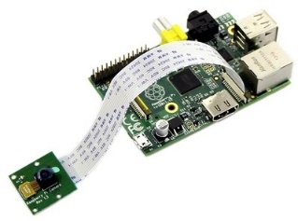




| 서비스 구성도 - 서비스 시나리오
EDIT
Video.mp4
(1280x720)
Video.mp4

Slide 11

샘플 1
샘플 1
| 서비스 구성도 - 서비스 시나리오
- back-end
1. 영상처리 : 라즈베리파이를 통해 영상처리를 해서 사람인원 수 파악
2. 영상분석 결과 : 현재 정거장 대기인원수 , 측정된 시간, 해당 정류장의 ID를 서버 데이터 베이스에 저장
- front-end
1. 데이터 요청(서버) : 영상처리한 사람의 인원 수 정보 데이터 요청
2. 데이터 전달(라즈베리파이) : 요청한 데이터 서버로 전달
3. 데이터 요청(앱) : 서버에 있는 데이터를 앱에서 요청
4. 데이터 전달(서버) : 데이터를 앱으로 전달

Slide 12
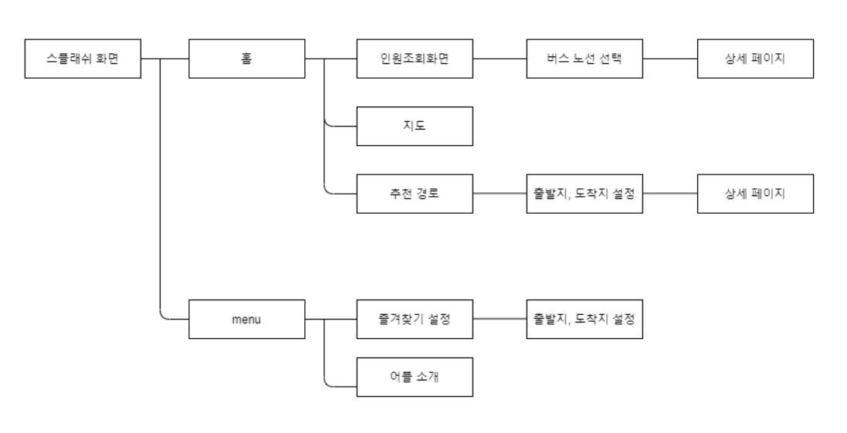
| 메뉴 구성도
메뉴구성도
한이음 ▶ 프로그램 설계서

Slide 13
| 엔티티관계도 - ERD
VED_LINE INT(2)
VED_BUSSTA VARCHAR(10)
VED_NOW DATE
Raspberry Pi
User InFo
Server Role
Role_Line INT(2)
Role_Bus_id INT(2)
Role_Now Date

Slide 14
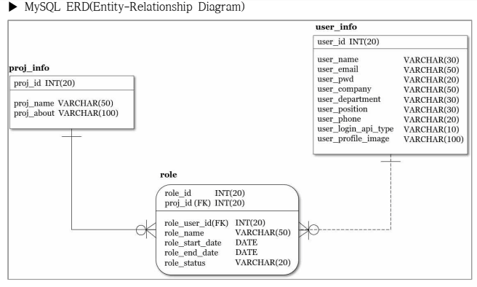
샘플 1
| 엔티티관계도 - ERD
Application

Slide 15
| 기능 처리도(기능 흐름도)
프로그램 ID | 20_HF054 | 프로그램 명 | 대중교통(광역버스) 대기인원을 판별,계산 후 더 정확한 최소시간 경로 지원 시스템 | 작성일 | 20 . 7 . 20 . | Page | 3
개요 | 객체 영상처리를 이용해, 광역버스 정류장 대기줄을 파악, 이를 서버로 전송하여, 어플리케이션에 전달하며, 공공 API와 접목시켜, 기존 대중교통 길 찾기 서비스의 정확도, 특히 출퇴근시간의 정확도를 높이는 시스템 |  |  |  |  | 작성자 | 김우진
기능 흐름도
실무 산출물 형식
<펌웨어 – 라즈베리파이의 연산에서의 기능 흐름>
정보 데이터를
서버(클라우드 컴퓨터)로 전송
2
해당 정거장의
아이디를 데이터화
미리 파악후, 데이터화 하거나, 사용 와이파이를 통해 판별.
라즈베리파이 실행
N
형성 대기줄을 일정한
간격마다 데이터화
실시간 영상처리를 이용하여, 객체인식을 하기때문에, 일정한 프레임에 따라 계산.
카메라 모듈을 이용한 프로그램 실행
인식한 사람 객체사이의
간격을 이용하여,
대기 줄의 형성 파악
Python Numpy를 이용하여, 각 객체사이의 거리를
확인 후, 줄 형성
Y
사람 객체인식
- 대기줄을 파악 대기줄의 인원을 확인
HOG 알고리즘을 이용한 open CV 영상처리
1
HOG 알고리즘을 이용한 사람 객체 인식
Haar 알고림즘을 이용한 사람 객체인식
Haar 캐스캐이드를 이용한 open CV 영상처리
1
사람 객체인식으로 인한 대기줄파악 프로그램을 실행하여, 펌웨어에서 측정하는 정류장에서 실제 기다리는 대기인원을 알아냄
2
프로그램을 통해 알아낸, 대기인원과 , 해당 정거장의 아이디를 데이터화하여, 현재 시간과 함께 저장, 이를 클라우드 서버에 전송

Slide 16
| 기능 처리도(기능 흐름도)
기능 흐름도
<서버 – 클라우드 컴퓨터>
AWS(클라우드 컴퓨터) 실행
2
정보 데이터를
서버에서 앱으로 전송
사람의 인원수를 프로토콜을 이용하여 전달
FTP 또는 HTTP 프로토콜을 사용하여 정보 전달
Xshell 을 이용한 Apache 서버 구축
인원수 체크 시간을 프로토콜을 이용하여 전달
FTP 또는 HTTP 프로토콜을 사용하여 정보 전달
AWS(IoT)를 통해 영상처리한 정보를 라즈베리파이를 통해 받는다.
1
1
라즈베리파이로 영상처리하여 받은 정보들을 AWS IoT 에 전달한다.
2
데이터화 한 사람의 인원수와, 그 시각을 서버에서 앱으로 전송

Slide 17
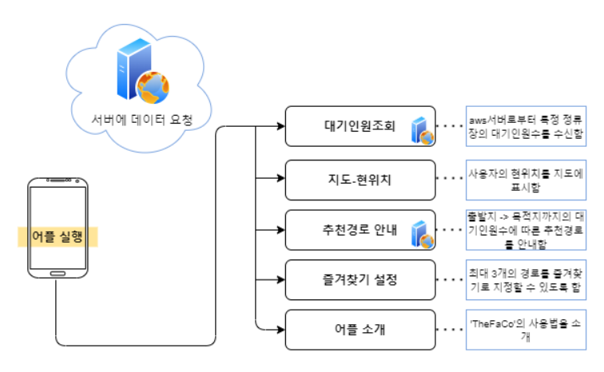
| 기능 처리도(기능 흐름도)
기능 흐름도
<어플리케이션>
한이음 ▶ 프로그램 설계서

Slide 18
| 프로그램 - 목록
기능 분류 | 기능번호 | 기능 명
VED (Video Edit) | VED-01-01 | 영상처리 – HOG 알고리즘
 | VED-01-02 | 영상처리 – Haar cascade
 | VED-01-03 | 대기줄 파악
 | VED-01-04 | 현재 정류장 ID, 시간, 파악한 대기인원을 데이터화
 | VED-01-05 | 데이터를 서버(클라우드 컴퓨터)에 전송
SV (Server) | SV-01 | 전달받은 데이터를 앱으로 전달
MAIN (App main) | MAIN-01-01 | 대기인원 조회할 버스선택
 | MAIN-01-02 | 대기인원 안내
 | MAIN-02-01 | 사용자의 현 위치 표시
 | MAIN-03-01 | 출발지, 도착지 설정
 | MAIN-03-02 | 추천 경로 안내

Slide 19
| 프로그램 - 목록
기능 분류 | 기능번호 | 기능 명
MENU (App menu) | MENU-04-01 | 즐겨찾기 – 경로 저장, 삭제
 | MENU-04-02 | 소개 – TheFaCo app사용법 안내

Slide 20
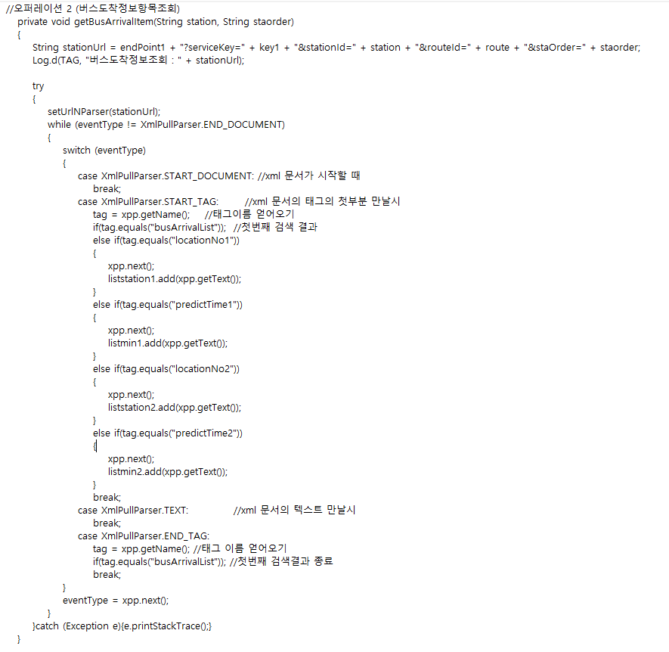
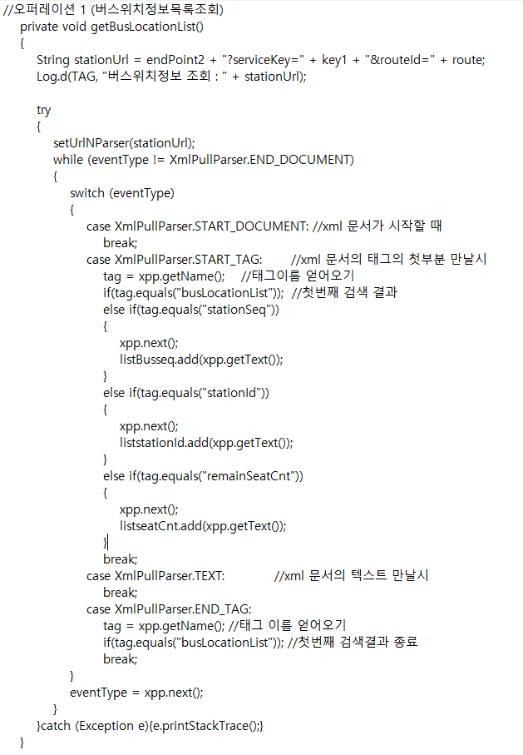
| 핵심소스코드(open api)(1)

Slide 21
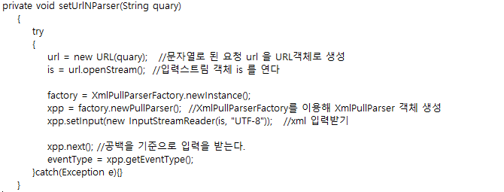
| 핵심소스코드(open api)(2)
신청한 공공데이터 포털의 xml 파일을 Android studio 에서 사용하기위해 Parsing 하는 메인 코드

Slide 22
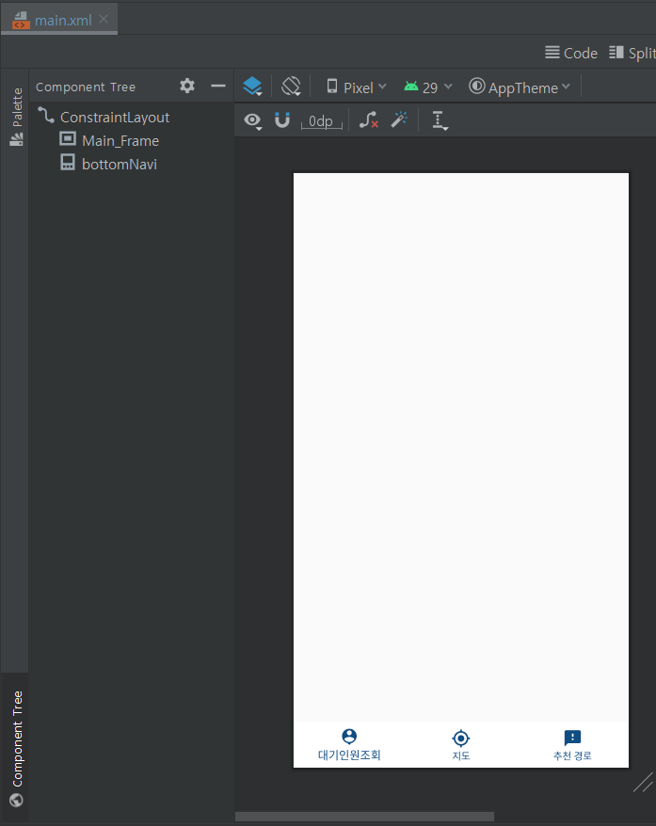
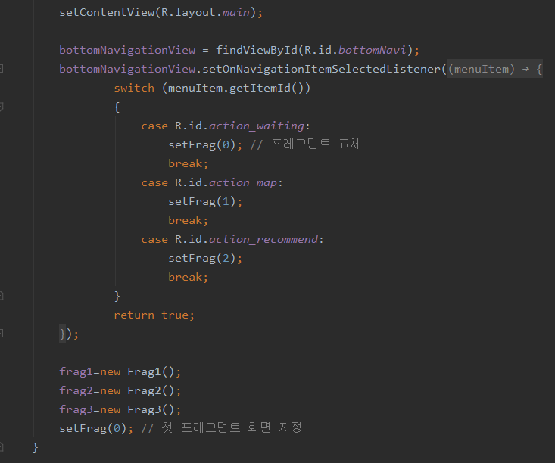
| 핵심소스코드(App UI)(1)
FrameLayout과 bottomNavi로 이루어진 menu.xml에서 하단 메뉴 세 개 중 하나를 선택하면
FramgeLayout을 이루는 Fragment를 교체함.
MainActivity.java

Slide 23
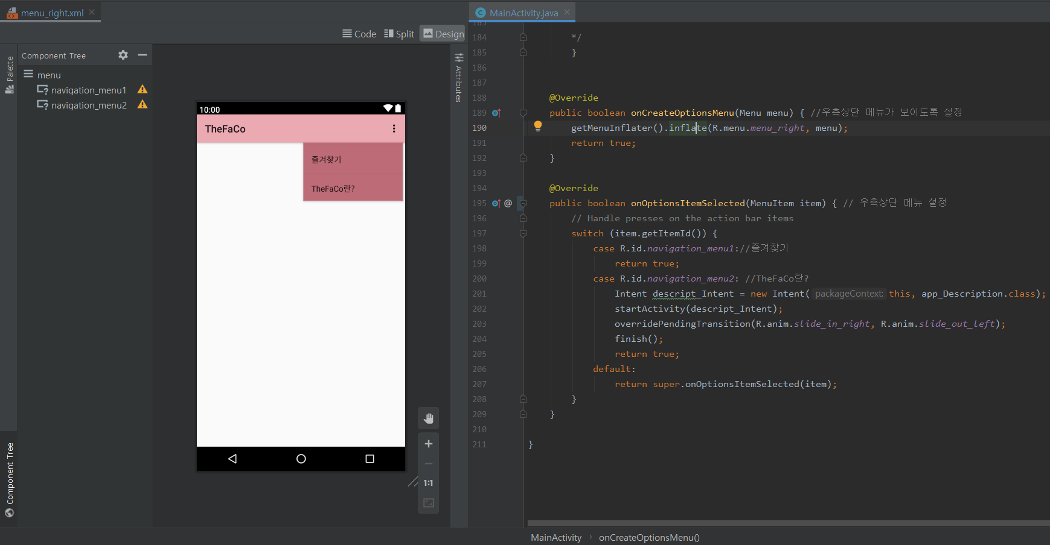
| 핵심소스코드(App UI)(2)
menu_right.xml을 만들어서 우측 상단에 메뉴가 보이도록 설정함.

Slide 24
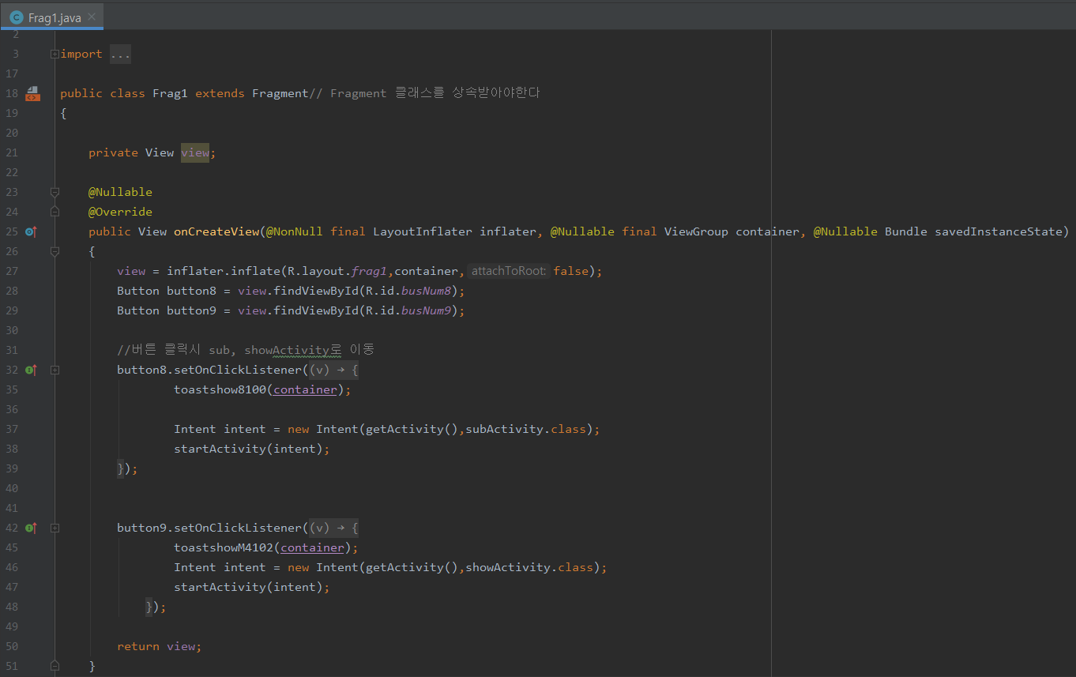
| 핵심소스코드(App UI)(3)
버스 번호(8100, M4102) 클릭 시 subActivity, showActivity가 각각 실행되도록 함.

